Slide 1

Aide Multicritère à la Décision
Noa Foucoux et Ingrid Fondja
2023-2024
Mini-Projet :
Les cafetières avec broyeur

Slide 2
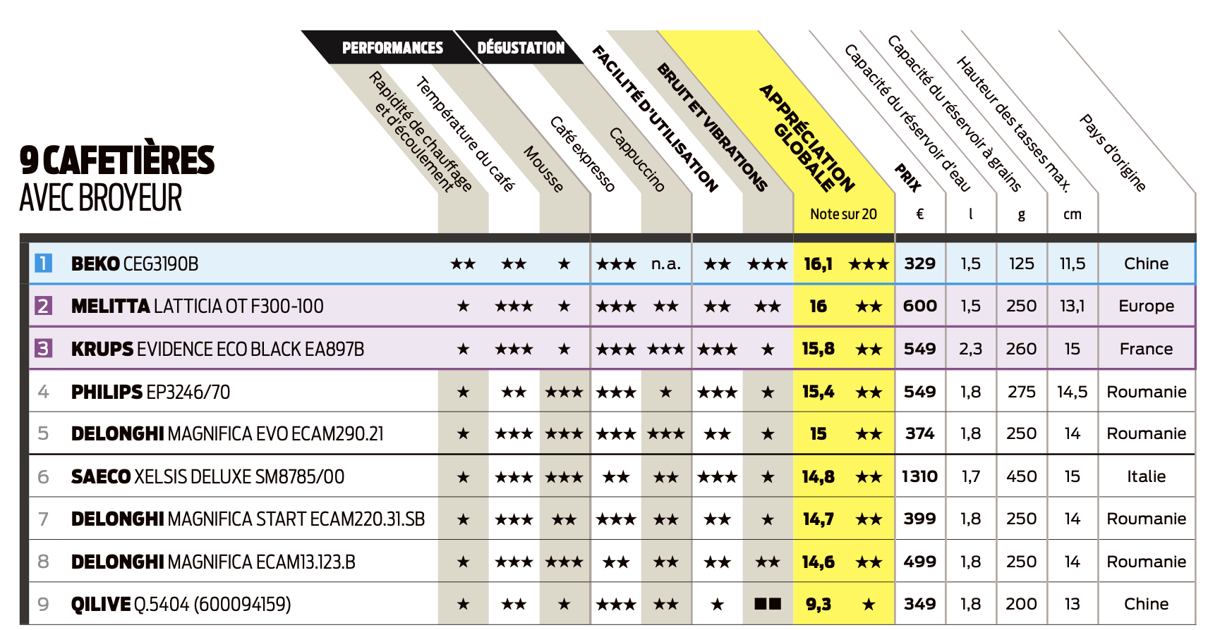

Slide 3
Jugement d'indifférence pour la capacité
550 | 1,5 | 650 | 1,6 |  | 650 | 2,5 | 550 | 2,3
550 | 1,6 | 650 | 1,65 |  | 650 | 2,3 | 550 | 2,1
550 | 1,65 | 650 | 1,8 |  | 650 | 2,1 | 550 | 2
550 | 1,8 | 650 | 1,9 |  | 650 | 2 | 550 | 1,8
550 | 1,9 | 650 | 2,1 |  | 650 | 1,8 | 550 | 1,7
550 | 2,1 | 650 | 2,3 |  | 650 | 1,7 | 550 | 1,6
550 | 2,3 | 650 | 2,4 |  | 650 | 1,6 | 550 | 1,5
Jugement d'indifférence pour température
1 | 300 | 2 | 400 | 2 | 450 | 1 | 300
2 | 400 | 3 | 600 | 3 | 600 | 2 | 450
3 | 600 | 4 | 900 | 4 | 1000 | 3 | 600
4 | 900 | 5 | 1500 | 5 | 1500 | 4 | 1000
Jugement d'indifférence pour Mousse
1 | 200 | 2 | 300 | 2 | 400 | 1 | 300
2 | 400 | 3 | 500 | 3 | 700 | 2 | 400
3 | 500 | 4 | 600 | 4 | 900 | 3 | 700
4 | 600 | 5 | 1500 | 5 | 1500 | 4 | 900
Jugement d'indifférence pour Bruit et Vibration
1 | 300 | 2 | 400 | 2 | 400 | 1 | 300
2 | 400 | 3 | 500 | 3 | 600 | 2 | 400
3 | 500 | 4 | 1000 | 4 | 900 | 3 | 600
4 | 1000 | 5 | 1500 | 5 | 1500 | 4 | 900

